Slide 1
러브 텔레파시

Slide 2
History
Date | Ver. | File Name | Changes | Authors
2015. 12. 07 | 0.0.1 | LoveTelepathy.0.0.1.pptx | Create | rainpic

Slide 3

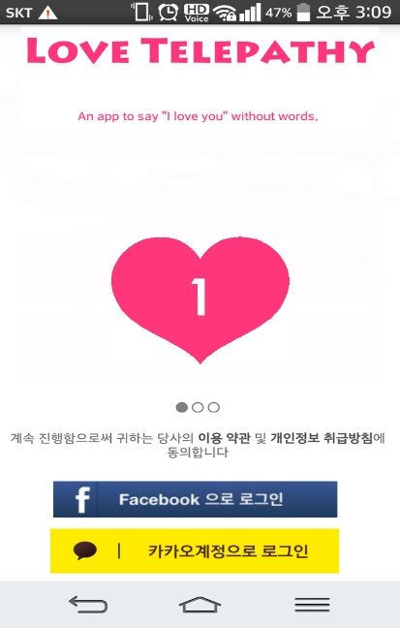
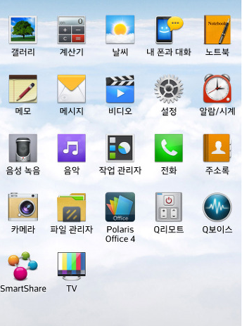

앱 진입 및 종료
앱 실행
Back key tap
한번더 누르면 종료한다는 메시지
Back key tap
이 페이지와 같은 기본적인 사항은 만들지 않을 예정 (구두로 합시다.)

Slide 4
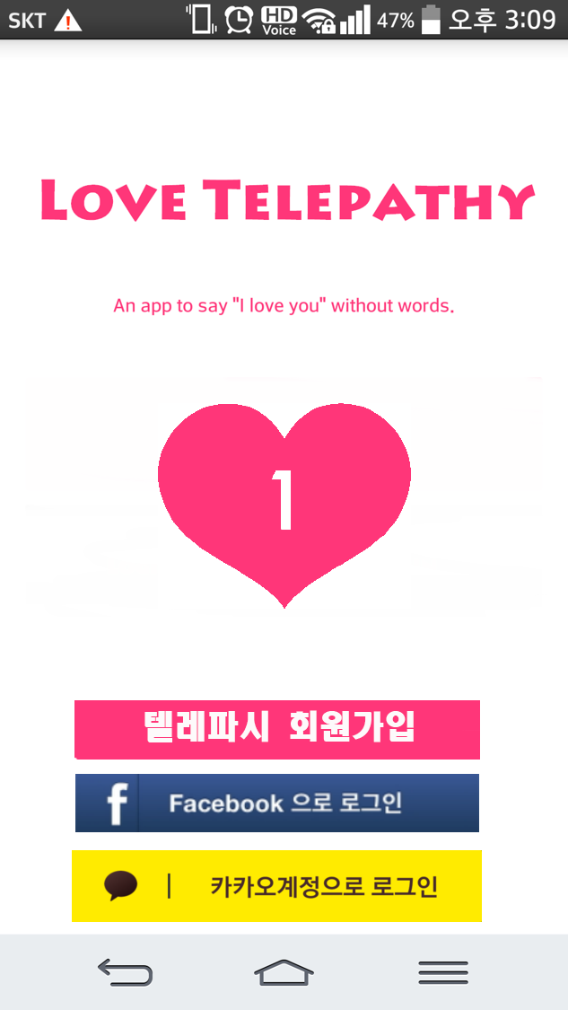
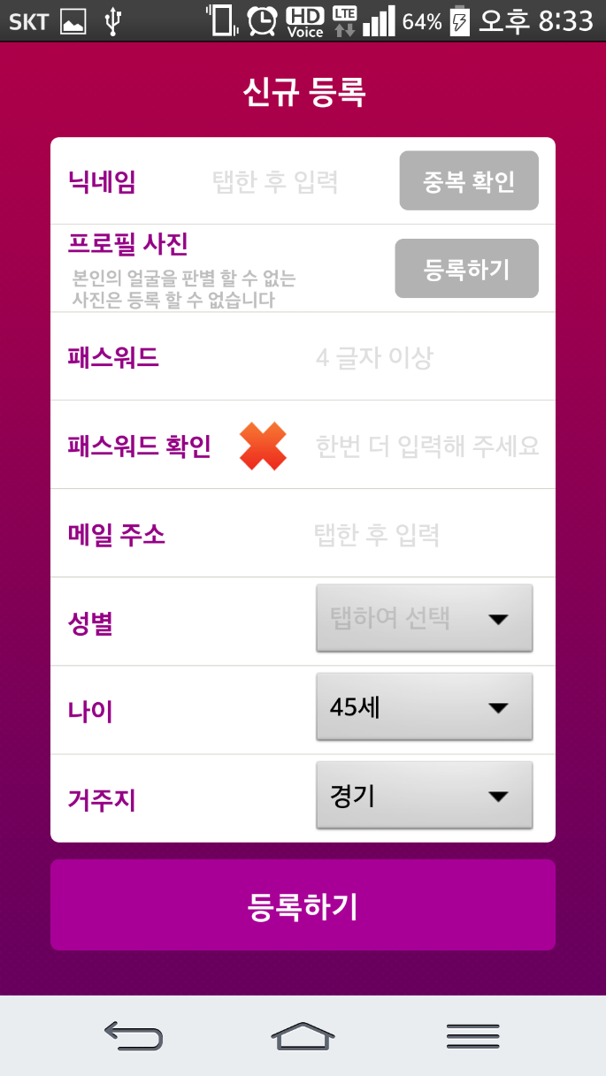
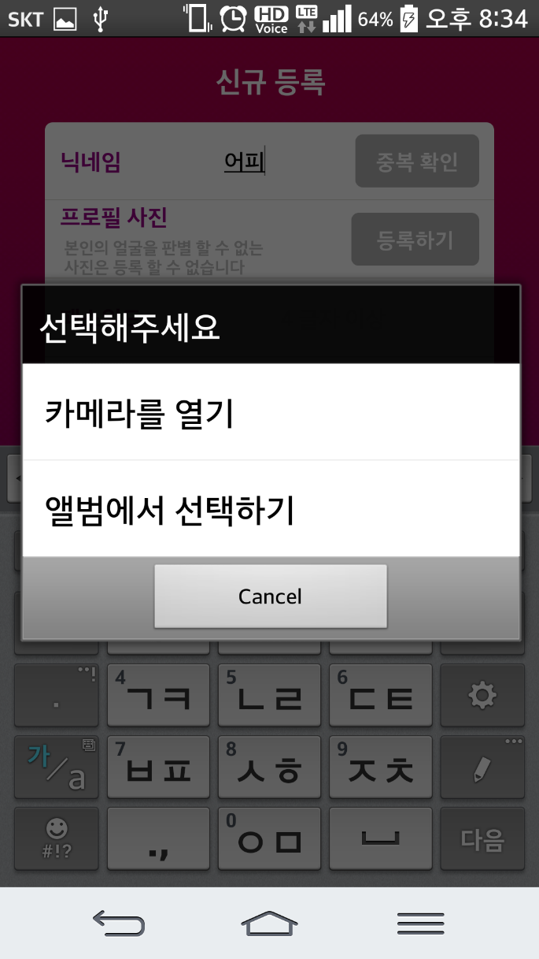
Login – 텔레파시 회원가입
기입사항은 변동 가능
메인으로
Notes:
신규 등록은 이메일, 패스워드만 입력(페이스북, 카카오 계정은 현재 진행 안함).
프로필 사진, 닉네임 등 기타 정보는 따로 기입할 수 있도록.

Slide 5
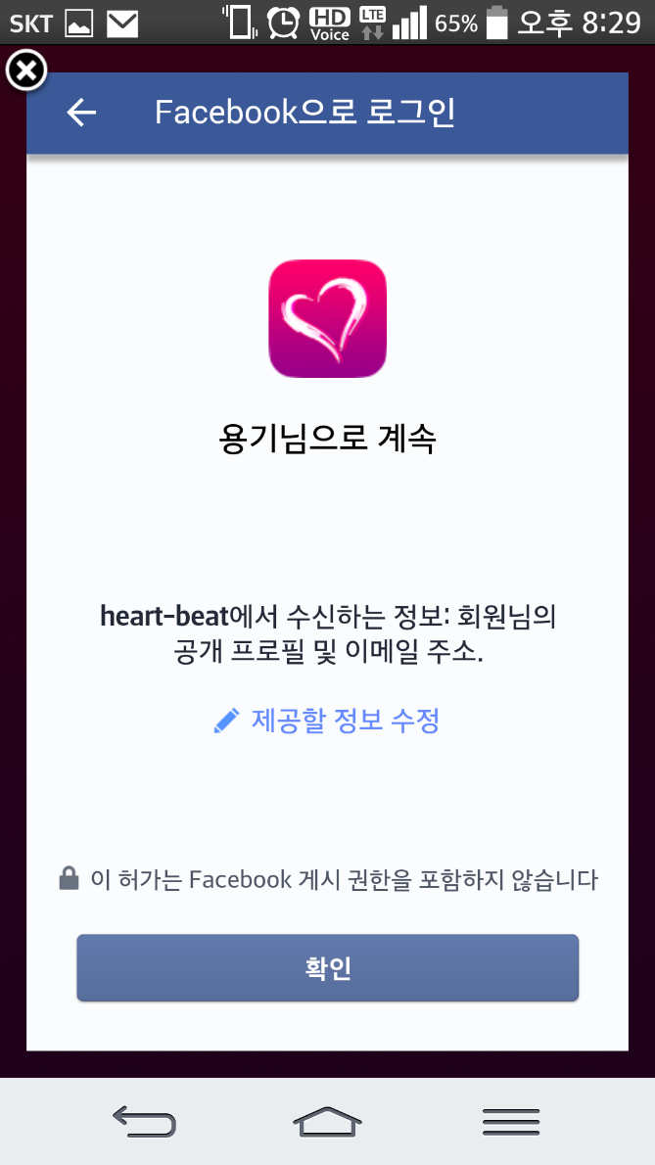






Login – 페이스북으로 로그인, 카카오 계정 동일
메인으로

Slide 6
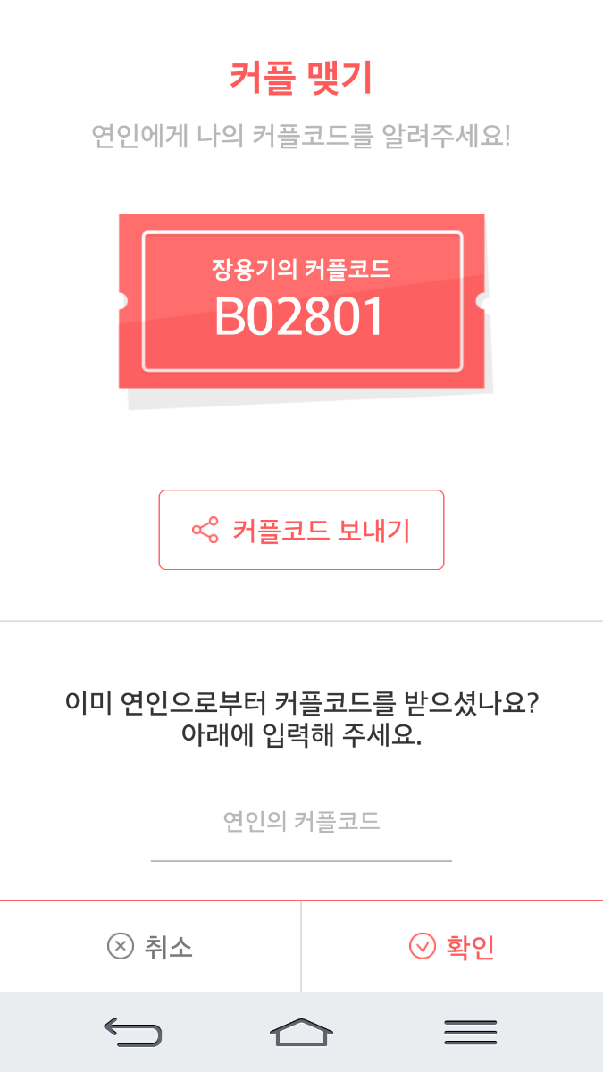
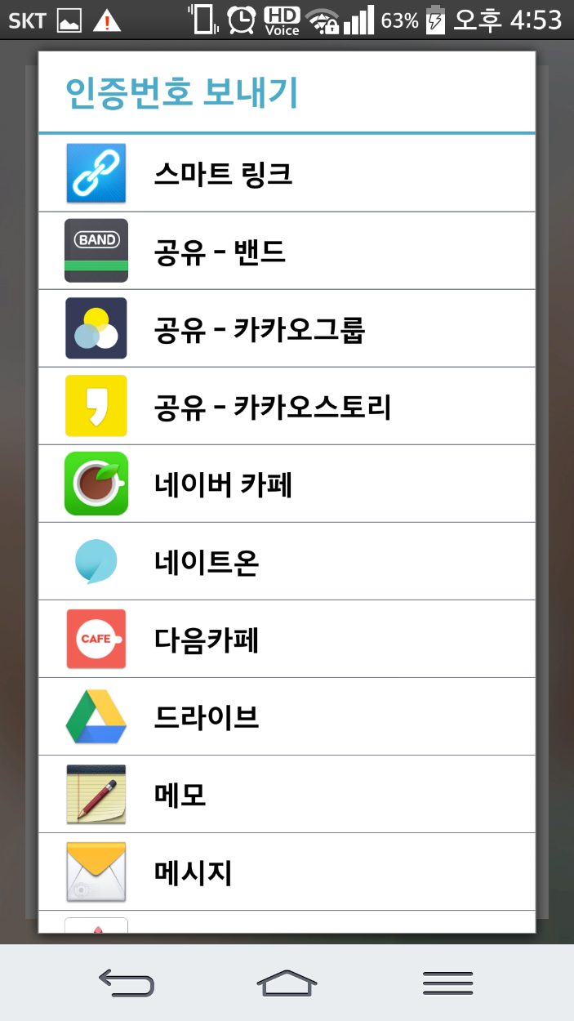
초대(1)
초대
상대가 지정되어 있지 않은 경우에 하트를 누르면 초대페이지로 이동
Notes:
개인 식별 ID 전화번호 활용

Slide 7

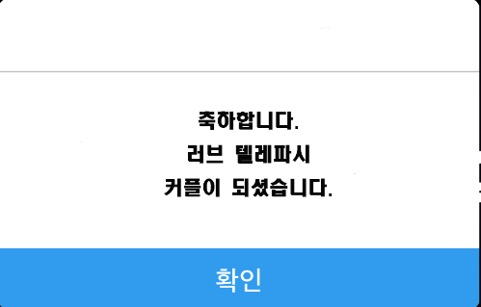
초대(2)
코드 입력후 확인 버튼

Slide 8

커플 추가(1)
초대

Slide 9
커플 추가(2)
코드 입력후 확인 버튼
새페이지
생성

Slide 10

커플 추가(3)
좌우로 페이지 넘김
1/5
2/5
5명까지 가능

Slide 11



메인화면 (커플 추가 있는 메인)
메뉴
친구추가
프로필
rainpic
Queen
매칭횟수
텔레파시 보내는 버튼
텔레파시를 보낼수 있는 횟수
1/5
전체 페이지중 현재 페이지

Slide 12
메인화면
메뉴
프로필
rainpic
Queen
매칭횟수
텔레파시 보내는 버튼
텔레파시를 보낼수 있는 횟수

Slide 13
메뉴 - 진입
메뉴
공지
통계(기록)보기
친구에게 추천
rainpic
Queen
설정

Slide 14
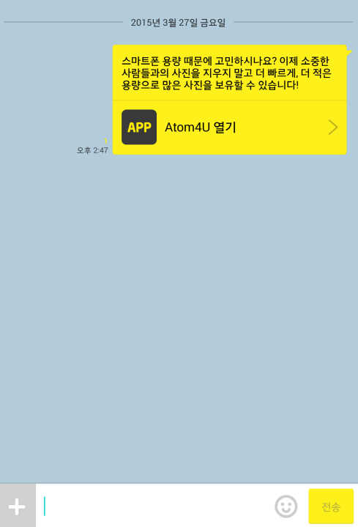
메뉴 - 친구에게 추천
친구에게 추천시 번개를 몇 개 줄건지는 회의를 통해 결정.
메뉴
공지
통계(기록)보기
친구에게 추천
rainpic
Queen
카카오톡임(스토리가 아니라)
설정

Slide 15
메뉴 – 공지, 통계 (회의 필요)
메뉴
공지
통계(기록)보기
친구에게 추천
rainpic
Queen
* 공지 : 공지페이지로
* 통계 : 통계페이지 (이부분 역시 어떤 통계를 보여줄지는 추후에)
설정

Slide 16
메뉴 - 친구에게 추천 (회의 필요)
친구에게 추천시 번개를 몇 개 줄건지는 회의를 통해 결정.
메뉴
공지
통계(기록)보기
친구에게 추천
rainpic
Queen
카카오톡임(스토리가 아니라)
설정

Slide 17
메인 – 프로필 설정
프로필 사진
rainpic
Queen
프로필 사진이 있는 상태
앨범에서 선택
갤러리로 연결
사진 보기
큰 이미지 보기
Edit
다른 이미지 에디터 연결 (가능?)

Slide 18

메인 – 텔레파시 보내기
하트가 점점 커지는 애니메이션
rainpic
Queen

Slide 19
메인 – 텔레파시 보내기 - 텔레파시가 통하지 않은 경우
시간이 지나면서 서로 텔레파시가 통하지 않을 경우 하트 폭발. → 초기 메인으로
rainpic
Queen
rainpic
Queen
rainpic
Queen

Slide 20
메인 – 텔레파시 보내기 - 텔레파시가 통한 경우
텔레파시가 통한경우. → 애니메이션(회의) → 카운트 증가→ 초기 메인으로
rainpic
Queen
rainpic
Queen
rainpic
Queen

Slide 21
메인 – 번개
rainpic
Queen
시간이 지나면 하트를 보낼 수 있는 번개 생성 (생성 주기는 테스트 하면서 변경)

